Slide 1
2024 YÜKSEKÖĞRETIM KURUMLARI SINAVI BILGILENDIRME SUNUMU

Slide 2
YÜKSEKÖĞRETİM KURUMLARI SINAVI (YKS) NEDİR?
2023-2024 EĞITIM VE ÖĞRETIM YILINDA UYGULANACAK OLAN
ÜNİVERSİTEYE GEÇİŞ İŞLEMLERİ İÇİN GEREKLİ VE 3 OTURUMDAN OLUŞAN
SINAVDIR.

Slide 3
3 OTURUM ŞU ŞEKİLDEDİR;
TYT
1.Oturum:TEMEL YETERLİK TESTİ (TYT)
TYT Sınavı Cumartesi günü yapılır.
AYT
2.Oturum:ALAN YETERLİK TESTİ (AYT)
AYT Sınavı Pazar günü yapılır.
YDT
3.Oturum:YABANCI DİL TESTİ (YDT)
YDT Sınavı Pazar günü öğleden sonra yapılır.

Slide 4
TEMEL YETERLİK TESTİ (TYT) SORU SAYILARI
TÜRKÇE 40 SORUDAN OLUŞUR VE PARAGRAF AĞIRLIKLIDIR.
SOSYAL BİLGİLER 20 SORUDUR VE 5 TARİH, 5 COĞRAFYA, 5 FELSEFE VE 5 DİN KÜLTÜRÜSORUSU İÇERİR, YORUM AĞIRLIKLIDIR.
MATEMATİK 40 SORUDAN OLUŞUR VE GEOMETRİ SORULARI DA BU TESTE DAHİLDİR.
FEN BİLGİSİ 20 SORUDAN OLUŞMAKTA VE 7 FİZİK, 7 KİMYA VE 6 BİYOLOJİ SORUSU BULUNMAKTADIR
SOSYAL BİLGİLER
20 SORU
TÜRKÇE
40 SORU
FEN BİLİMLERİ
20 SORU
MATEMATİK
40 SORU

Slide 5
TYT SORU TARZLARI
Sorular ortak müfredattan yani 9. ve 10. sınıf konularından oluşur.
Okuduğunu anlama ve yorumlama becerilerine yönelik soru tarzı bulunmaktadır.
Matematik kavramlarını kullanma, temel işlemleri yapma becerisi ve aynı zamanda analiz yeteneği ölçmeye dayalı sorular bulunacaktır.

Slide 6
TYT PUANININ KULLANILDIĞI YERLER
TYT Puan türü üniversiteye geçiş için kullanılması şart olan puan türüdür.
Ön lisans programlarının tercihinde ve Açık Öğretim Ön lisans programlarının tercihinde kullanılır.
Ayrıca yetenek sınavıyla öğrenci olan programlar yine TYT puanına göre hareket eder.

Slide 7
ALAN YETERLİK TESTİ (AYT) SORU SAYILARI
MATEMATİK TESTİ, GEOMETRİ DE DAHİL 40 SORUDAN OLUŞMAKTADIR.
EDEBİYAT SOSYAL BİLGİLER-1 TESTİ, 24 EDEBİYAT, 10 TARİH-1 VE 6 COĞRAFYA-1 SORULARINDAN OLUŞMAKTADIR.
SOSYAL BİLGİLER-2 TESTİ, 11 TARİH-2, 11 COĞRAFYA-2, 6 DİN KÜLTÜRÜ VE 12 FELSEFE GRUBU SORULARINDAN OLUŞMAKTADIR. FELSEFE GRUBU SORULARI MANTIK, SOSYOLOJİ VE PSİKOLOJİ DERSLERİNİ İÇERİR.
FEN BİLGİSİ TESTİ 14 FİZİK, 13 KİMYA VE 13 BÜYOLOJİ SORUSUNDAN OLUŞMAKTADIR.
EDEBİYAT SOSYAL BİLGİLER-1 TESTİ
40 SORU
MATEMATİK TESTİ
40 SORU
FEN BİLİMLERİ TESTİ
40 SORU
SOSYAL BİLGİLER-2 TESTİ
40 SORU

Slide 8
YABANCI DİL TESTİ (YDT) SORU SAYILARI
YABANCI DİL TESTİ 80 SORUDAN OLUŞMAKTADIR.
ÖĞRENCİLER TERCİHLERİNE GÖRE İNGİLİZCEDEN, ALMANCADAN, RUSÇADAN, FRANSIZCE VE ARAPÇADAN 80 SORULUK DİL SINAVINA GİREBİLİRLER.
YABANCI DİL TESTİ
80 SORU

Slide 9
ALAN YETERLİK VE DİL TESTİ
(AYT VE YDT) PUAN TÜRLERİ
EŞİT ĞIRLIK
SAYISAL
SÖZEL
DİL
OLMAK ÜZERE 4 GRUBA AYRILIR.
ALAN YETERLİK VE DİL TESTİ
(AYT VE YDT) PUAN TÜRLERİ
LİSANS PROGRAMLARINI VE AÇIK ÖĞRETİM LİSANS PROGRAMLARINI TERCİH EDERKEN KULLANILIR.

Slide 10
HANGİ PUAN TÜRÜ İÇİN
HANGİ TESTLER ÇÖZÜLMELİ?
TYT
EŞİT AĞIRLIK
AYT MATEMATİK
AYT EDEBİYAT SOSYAL BİLGİLER-1

Slide 11
HANGİ PUAN TÜRÜ İÇİN
HANGİ TESTLER ÇÖZÜLMELİ?
TYT
AYT MATEMATİK
SAYISAL
AYT
FEN BİLİMLERİ

Slide 12
HANGİ PUAN TÜRÜ İÇİN
HANGİ TESTLER ÇÖZÜLMELİ?
TYT
AYT EDEBİYAT SOSYAL BİLGİLER-1
SÖZEL
AYT
SOSYAL BİLGİLER-2

Slide 13
HANGİ PUAN TÜRÜ İÇİN
HANGİ TESTLER ÇÖZÜLMELİ?
AYT YABANCI DİL
TYT
YABANCI DİL

Slide 14
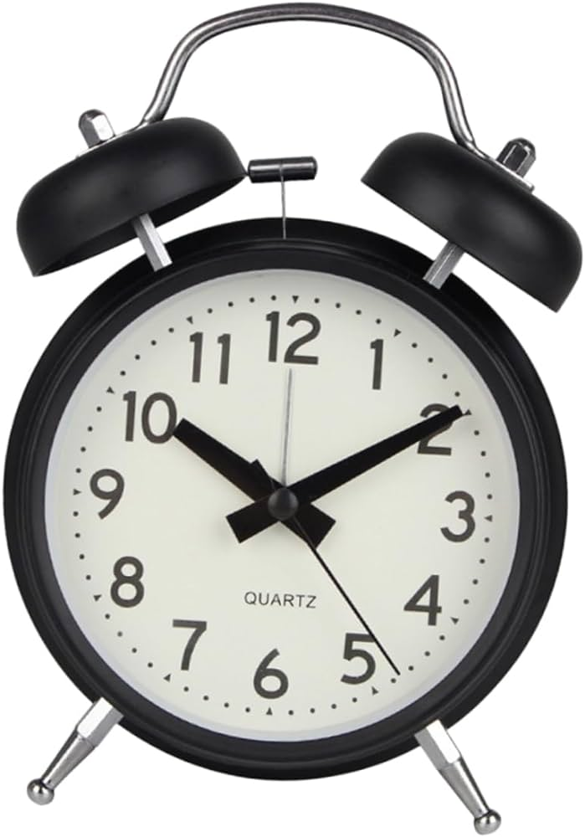
TYT OTURUMU
120 SORU
165 DAKİKA
AYT OTURUMU
160 SORU
180 DAKİKA
Not: AYT oturumunda adayın her puan türü için çözmesi gereken toplam soru sayısı 80'dir. Yani öğrencilerin 80 soru için kullanmak isterlerse 180 dakikaları bulunmaktadır. Tek kitapçık olduğu için toplam soru sayısı 160 olarak belirtilmiştir.
YDT OTURUMU
80 SORU
120 DAKİKA

Slide 15
ORTAÖĞRETIM BAŞARI PUANININ (OBP) HESAPLANMASI
Ortaöğretim Başarı Puanının hesaplanması, öğrencinin lise diploma puanına göre yapılmaktadır.
OBP hesaplamasının kısa yolu, öğrencinin diploma notu ile 0,6'nın çarpılmasıdır. Elde edilen sonuç eklenecek puanı verir.
Örneğin; diploma notu 90 olan öğrenciye bu durumda 90 x 0,6 = 54 OBP eklenecek demektir.

Slide 16
TYT, AYT VE YDT’DE ARTIK BARAJ PUAN UYGULAMASI YOKTUR.
PUANI HESAPLANAN TÜM ADAYLAR TERCİH YAPABİLİR.

Slide 17
BAZI BÖLÜMLER İÇİN SIRALAMA BARAJI BULUNMAKTADIR.
PDR Bölümü de 300 Bin barajına dahildir.
Mühendislik Programlarında, Ziraat
Mühendisliği, Orman Mühendisliği ve
Su Ürünleri Mühendisliği sıralama barajı dışındadır
HUKUK
125 BİN
TIP
50 bin
MİMARLIK
250 BİN
DİŞ HEKİMLİĞİ
80 bin
ÖĞRETMENLİK
300 BİN
ECZACILIK
100 BİN
ÖZEL YETENEK SINAVI İLE
ALAN ÖĞRETMENLİK BÖLÜMLERİ 800 BİN
MÜHENDİSLİK
300 BİN

Slide 18
TYT 0.5 NET KURALI
TYT Puan türünde adayların puanlarının hesaplanabilmesi için Türkçe dersi veya Matematik dersinin herhangi birinden 0,5 net yapması gerekmektedir. Eğer 0,5 net yapılamazsa TYT puanı hesaplanmaz.
TYT testinde 0,5 net kuralına takılan adaylar AYT kısmında hepsini doğru yapsalar dahi AYT puanları hesaplanmaz.
AYT/YDT
0.5 NET KURALI
AYT puan türünde adaylarının puanının hesaplanabilmesi için puan getiren testlerin herhangi birinden 0.5 net yapması gerekmektedir. Örneğin sayısal puan türünün hesaplanabilmesi için Matematik testinden veya Fen Bilgisi testinden 0,5 net yapılmalıdır. YDT için de en az 0.5 net yapılması gerekir. Aksi takdirde YDT puanı hesaplanmaz.

Slide 19
HAM PUAN VE EK PUAN HESAPLAMASI
Yapılan netler ile elde edilen puandır. OBP ekli değildir.
Meslek Lisesi ve İmam Hatip Lisesi mezunlarına verilen puandır.
Meslek Lisesi ve İmam Hatip Lisesi Mezunları kendi alanlarında ön lisans programlarını tercih ederken ek puan alırlar.
15 Puan ile 30 Puan aralığında ek puan verilmektedir.
DİPLOMA NOTU X 0,3 eklenecek ek puanı vermektedir.
Ek Puan alınacak alanlar YKS başvuru kılavuzunda Tablo 3A ve 3C den bakılabilir.
HAM PUAN
EK PUAN

Slide 20
HAM PUAN VE EK PUAN HESAPLAMASI
Şu an kapanmış olan Öğretmen Liseleri de öncesinde Eğitim Fakülteleri için ek puan alıyordu. Şu an bu okullar kapanmış olduğu için bu durum söz konusu değil.
Fakat Öğretmen Liselerinden, Meslek Liselerinden ve İmam Hatip Liselerinden 30.03.2012 tarihinden önce mezun olan öğrenciler LISANS tercihlerinde ek puan almaya devam edecektir.

Slide 21
YERLEŞTİRME PUANI
Yerleştirme puanı ham puanın üstüne okul puanın eklenmiş halidir. Sınav sonucunda Y-TYT, Y-SAY, Y-SÖZ, Y-EA ve Y-DİL diye yazar.
Adayın tercih yapacağı puandır. Yerleştirme Puanı oluşmayan adayların tercih hakları olmayacaktır.
0,5 Net yapma kuralını geçemeyen adayların Yerleştirme Puanları oluşmayacaktır.
YKS’de TYT sonucunun %40'ı, AYT sonucunun %60'ı alınarak puan türleri oluşturulur.

Slide 22
Sınavlar genel olarak Haziran ayının 2. haftası hafta sonu yapılır.
Sınava giren adaylar sabah oturumu için saat:10:00’dan öğleden sonra oturumu içinde 15:30’dan sonra sınav salonuna alınmazlar.
Sınava katılan adaylar için sınava giriş evrakı ile birlikte fotoğrafı güncel olan Yeni Nüfus cüzdanı veya geçerliliği olan pasaport istenmektedir.
Sınav ücreti her yıl ÖSYM tarafından kılavuzla birlikte oturum başına olacak şekilde ilan edilir. 2023 yılında her oturum için 115₺ idi.

